Slide 1
{{DATE_KO}}
수요예배
{{SERMON_TITLE}}
{{RANGE_KO}}
{{PREACHER}}
{{PREACHER_TITLE}}

Slide 2

피츠버그 한인 중앙 교회
수
요
예
배
{{DATE_DOT}}
하나님의 성령으로 봉사하며 그리스도 예수로 자랑하고
육체를 신뢰하지 아니하는 우리가 곧 할례파라 (빌립보서 3:3)

Slide 3

경배와 찬양

Slide 4

찬 양
{{SONG_TITLE}}

Slide 5

기 도
기 도

Slide 6

말 씀
{{RANGE_KO}}

Slide 7
말 씀 ({{RANGE_KO}})
  {{BODY}}
개역개정

Slide 8
말 씀
{{SERMON_TITLE}}
{{RANGE_KO}}
{{PREACHER_LINE}}

Slide 9
기 도
기 도

Slide 10

합심기도

Slide 11
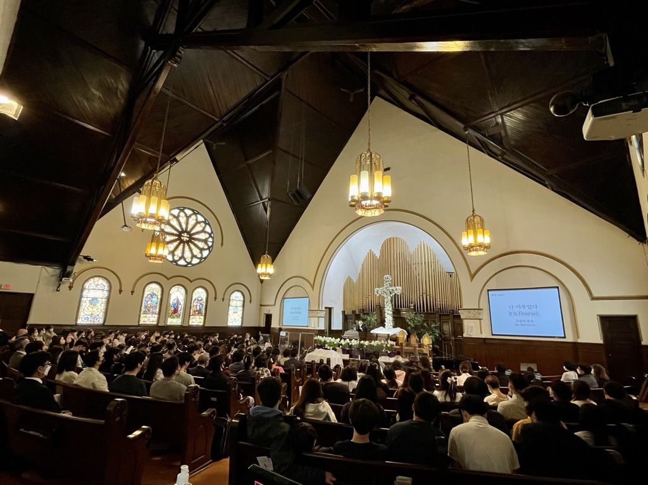
성령으로 봉사하는 교회

